Slide 1
Методика математического моделирования на компьютере
Компьютерное моделирование
Информатика
11 класс
Углубленный уровень

Slide 2
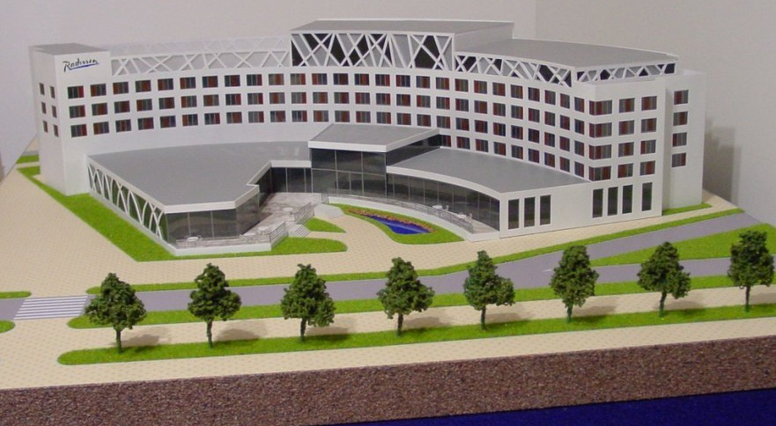
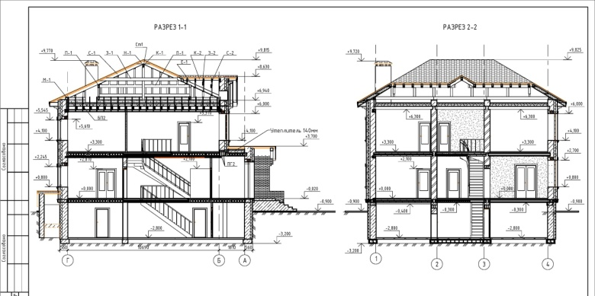
Модель
упрощенное подобие объекта моделирования, отражающее его свойства, существенные с точки зрения цели моделирования.
Модели
Информационные
Натурные

Slide 3
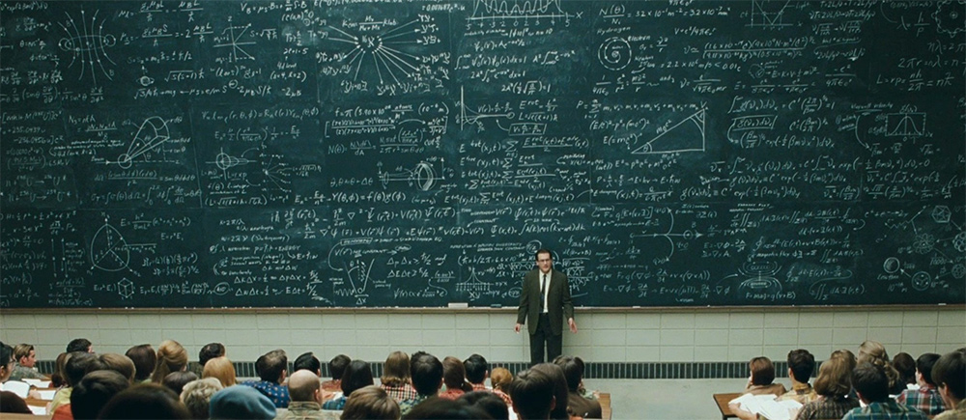
Математическая модель
описание объекта моделирования на языке математики.
Классификация
По отраслям наук
По применяемому математическому аппарату
По основной функции

Slide 4
Функциональный подход
Дескриптивная модель
описывает состояние объекта или процесса.
Оптимизационные модели
содержат показатель эффективности, который необходимо оптимизировать при условии соблюдения набора заданных ограничений.
Многокритериальные модели
Оптимизация по нескольким критериям

Slide 5
Процесс разработки математической модели
Определение цели моделирования:
Понимание;
Управление;
Прогнозирование;
Составление списка параметров модели:
Входные {x_{i}};
Выходные {y_{i}};
Математическая формализация:
R (X, Y);
Реализация математической модели:
y_{j}=F_{j}(X)

Slide 6
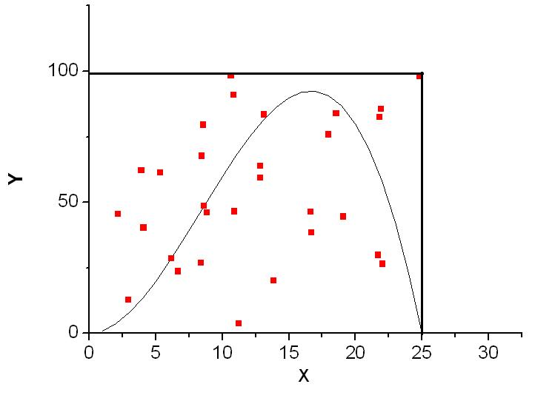
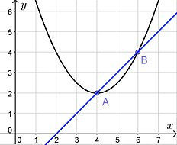
Способы реализации
Аналитические
Численные
Графический метод
Метод Монте-Карло

Slide 7
Компьютерная реализация моделирования
Алгоритм, программа;
Пакеты прикладных программ (электронные таблицы, математические пакеты, пакеты научной и инженерной графики).

Slide 8
Моделирование динамических процессов
Динамический процесс – изменение состояния системы со временем.
Аналитический метод: F(t);
Численный метод:
дискретизация времени: $t_{i+1}=t_{i}+∆t;$
в пределах ($t_{i}, t_{i+1})$значение F не меняется, в $t_{i+1}$значение F скачкообразно меняется;
Скорость изменения величины F: $V_{i}=\frac{F_{i+1}−F_{i}}{∆t};$
$F_{i+1}=F_{i}+V_{i}∆t$.

Slide 9
Моделирование динамических процессов

Slide 10
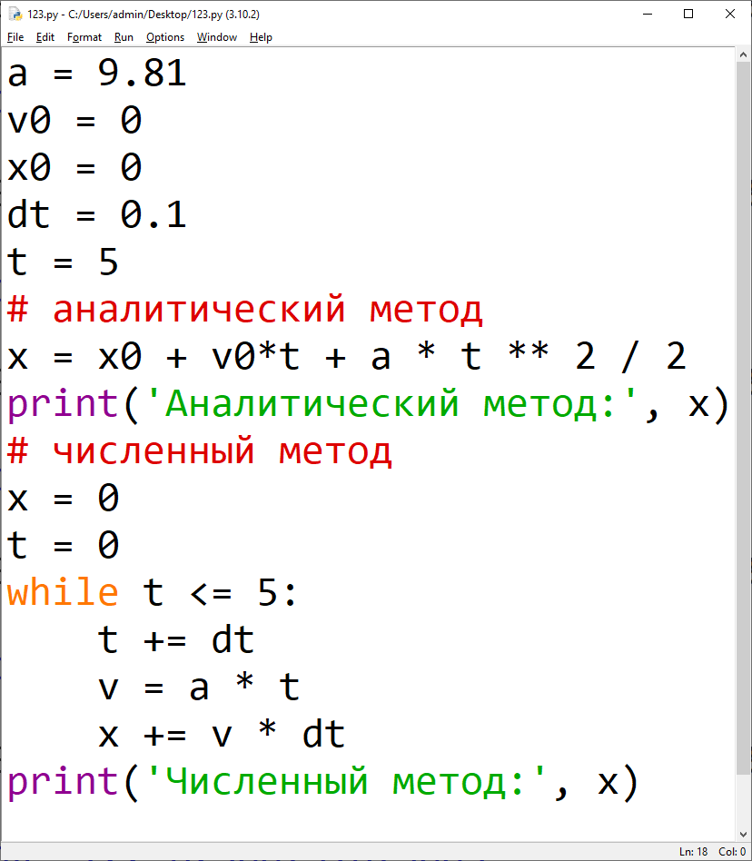
Моделирование равноускоренного движения
Аналитический метод:
$x\left(t\right)=x_{0}+v_{0}t+at^{2}/2$;
Численный метод:
$t_{i+1}=t_{i}+∆t;$
$V_{i}=at_{i+1};$
$x_{i+1}=x_{i}+V_{i}∆t$.

Slide 11
Рекомендации для разработчиков моделирующих программ
Использование готовых программ;
Наглядность пользовательского интерфейса;
Обеспечение требуемой точности результатов;
Использование внешней памяти;
Графическая иллюстрация результатов моделирования.

